Slide 1

Міграційні процеси та міграційна політика держав
Підготувала викладач географії
ДНЗ “ Уманський ПЛ” Загребнюк Н.А.

Slide 2
Міграція населення – це переміщення людей через кордони тих чи інших адміністративно-територіальних одиниць зі зміною місця проживання назавжди або на більш-менш тривалий час.
Міграції
(за напрямком)
Зовнішні (еміграція, імміграція)
Внутрішні
«Маятникові міграції»

Slide 3

МЕХАНІЧНИЙ РУХ НАСЕЛЕННЯ
МІГРАЦІЯ
ІМІГРАЦІЯ
ЕМІГРАЦІЯ

Slide 4
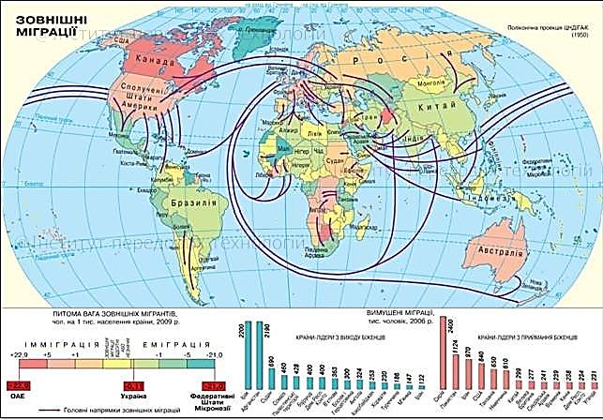

Slide 5
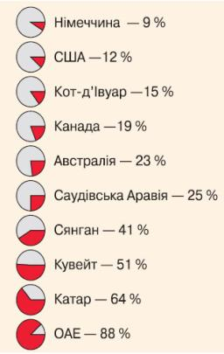
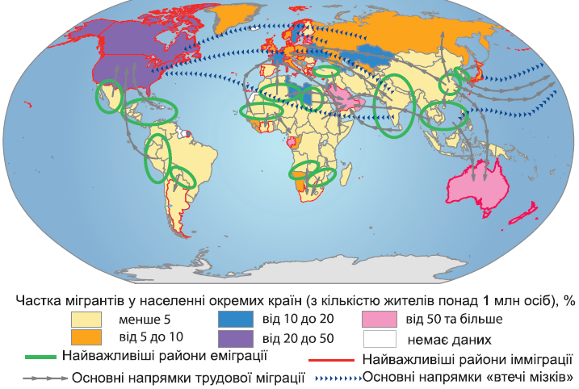
МЕХАНІЧНИЙ РУХ НАСЕЛЕННЯ
Соціально-економічні (трудові), політичні, воєнні, релігійні, національні, екологічні, “втеча мізків”, біженці
МІГРАЦІЇ
Частка робочих-імігрантів серед
загального населення країни

Slide 6
За причинами
Економічні
Політичні
Релігійні
Національні
Екологічні та ін.
Пошук роботи, великі заробітні плати, поліпшення умов життя
Спричинені війнами, революціями, ліквідацією колоній, зміною державних кордонів
Пов'язані з паломництвом до святинь: Єрусалиму, Мекки та ін.
Повернення на етнічну землю (євреї до Ізраїлю)
Залишають зони екологічних катастроф (ЧАЕС, Приуралля)

Slide 7
За термінами
Сезонні
Тимчасові
Постійні
За масовістю
Одиничні
Масові

Slide 8
За дальністю
Міжконтинентальні
Внутрішньоконтинентальні
За мотивами
Примусові
Добровільні

Slide 9
За способами організації
Організовані
Неорганізовані
За правовим статусом
Легальні
Нелегальні

Slide 10
Три великі центри імміграції
Західна Європа
1) Залучення робочої сили з країн Центральної Європи, СНД, Туреччини, Балканських країн, колишніх колоній;
2) Іммігранти працюють на важких (будівництві), шкідливих (металургія, обслуговування ЖКХ), низькооплачуваних (підсобні, сезонні робітники, догляд за дітьми та немічними) роботах
Англо-Америка
1) Залучення дешевої малокваліфікованої і низькооплачуваної робочої сили переважно з країн Латинської Америки;
2) Переманювання висококваліфікованих спеціалістів.
Нафтодобувні країни Південно-Західної Азії
1) Імміграція переважно з мусульманських країн, переважають чоловіки;
2) Місцеві закони спрямовані на стримування постійних міграцій, одночасно сприяючи сезонним і особливо тимчасовим мігрантам

Slide 11
Країни з високими показниками міграції
Місце | Країна | Сальдо імміграції (тис. осіб)
1 | США | 6493
2 | Іспанія | 2846
3 | Італія | 1125
4 | Канада | 1041
5 | Німеччина | 1000
Місце | Країна | Сальдо еміграції (тис. осіб)
1 | Мексика | 3983
2 | Китай | 1900
3 | Індія | 1350
4 | Іран | 1250
5 | Пакистан | 1239

